Slide 1

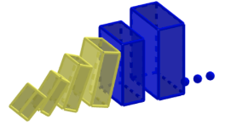

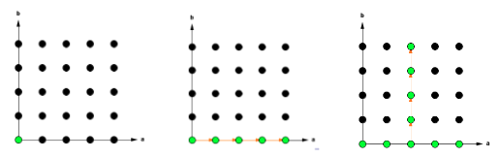
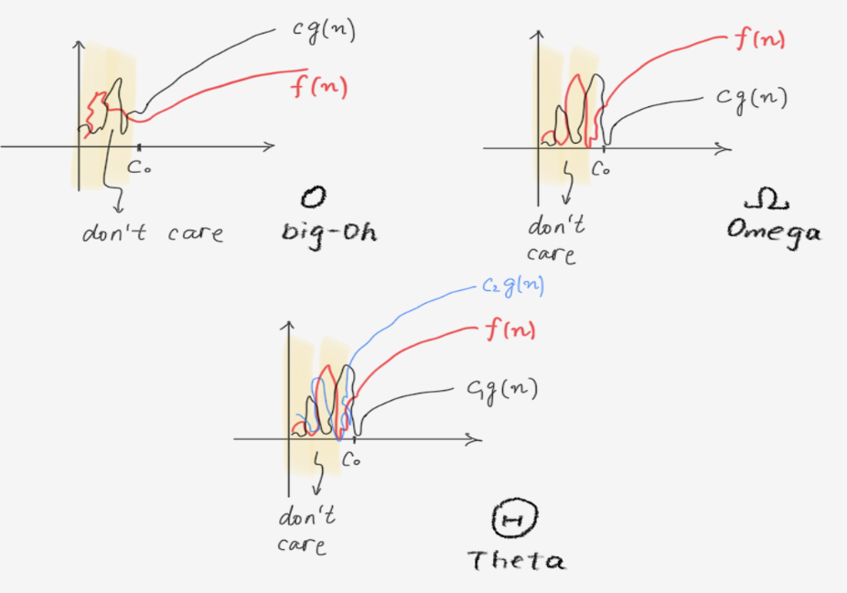
2
基本排序算法(I)
和要思考的问题
The more we reduce ourselves to machines in the lower things,
the more force we shall set free to use in the higher.
by Anna C. Brackett, The technique of Rest

Slide 2
排序算法 I

Slide 3
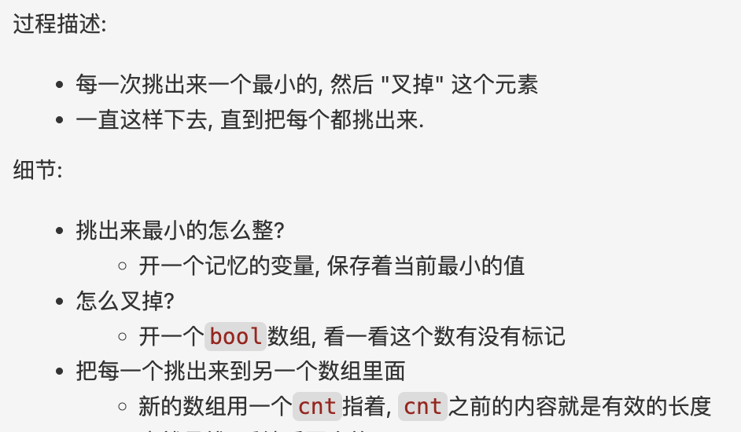
年轻人的第一个排序算法
高中做法:
挑最高的出来, 标上1
之后再没有标的人里面挑最高的, 标上2
循环, 直到所有的人都标好了

Slide 4
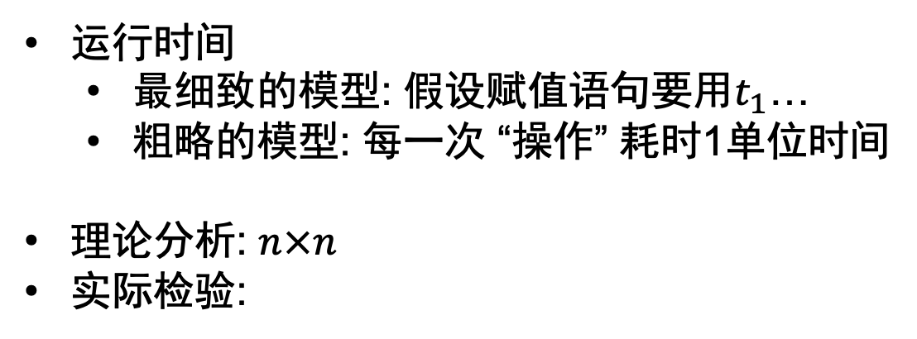
我们关心…
运行时间
最细致的模型: 假设赋值语句要用$t_{1}$…
粗略的模型: 每一次 “操作” 耗时1单位时间
理论分析: $n×n$
实际检验:

Slide 5
数学归纳法

Slide 6
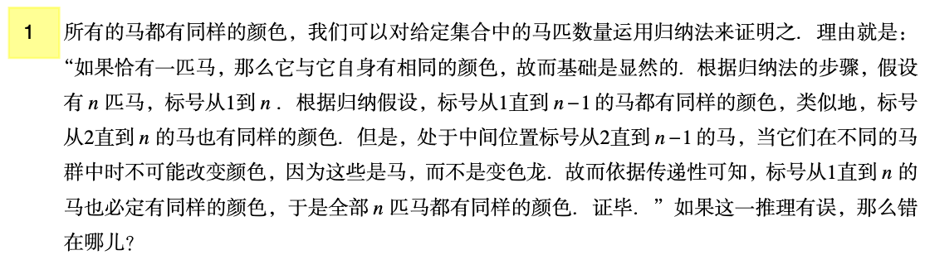
为什么数学归纳法是对的?
❌
因为我感觉它是对的
因为老师是这样教的
下面的论述对吗?

Slide 7
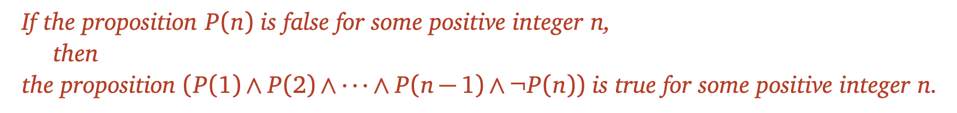


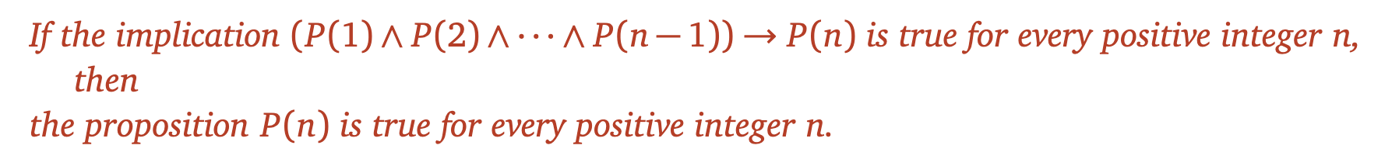

Well Ordering Principle
$$⟺$$
rewrite with
Strong Math. Ind.

Slide 8
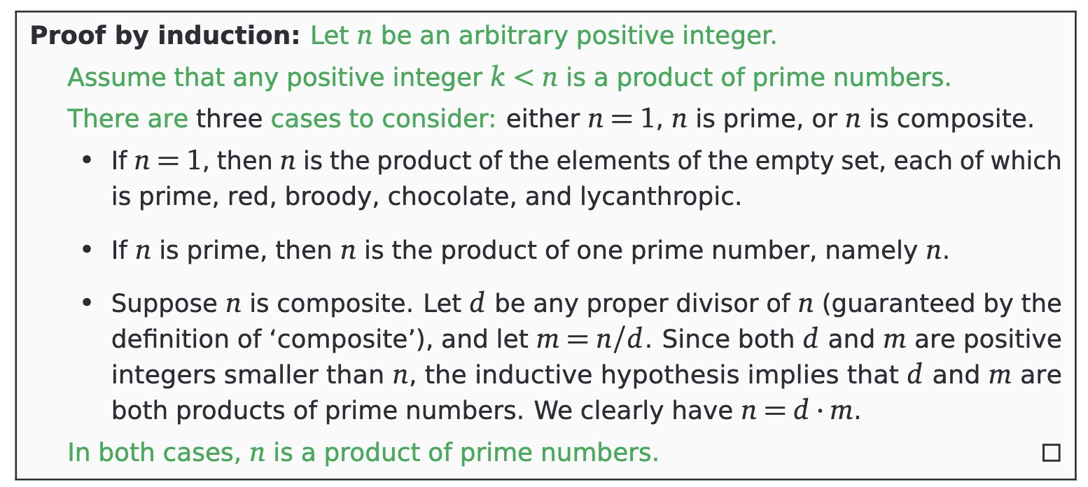
例子:

Slide 9
冒泡排序

Slide 10
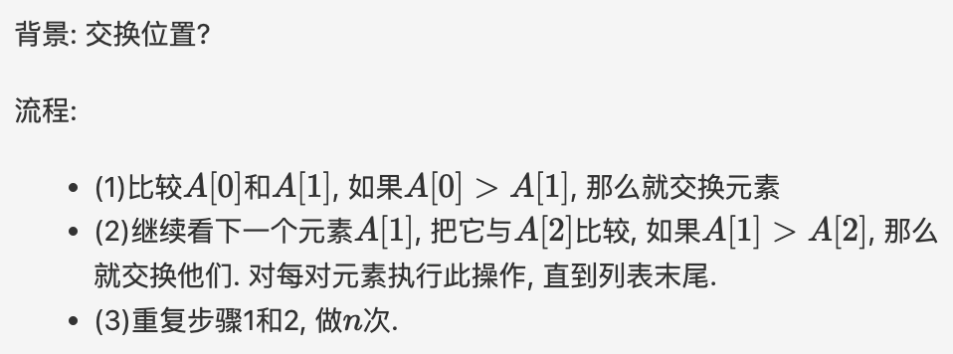
大概思路

Slide 11
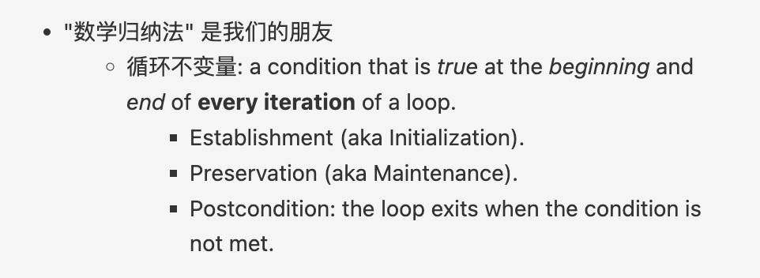
分析冒泡排序
每一次循环, 数组末端的有序区域长度增加1.

Slide 12
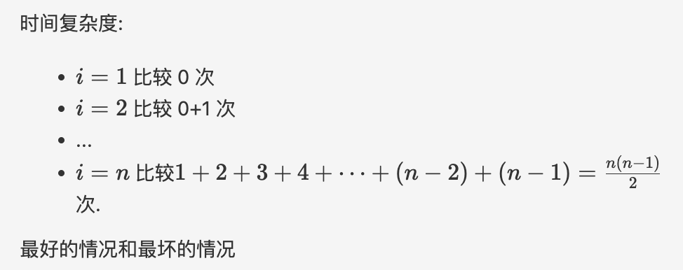
时间复杂度

Slide 13
几种随着输入规模增长的时间

Slide 14
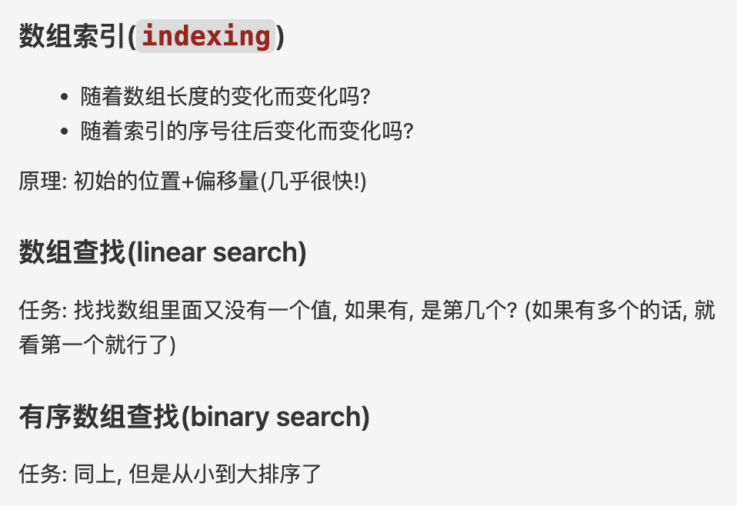
数组

Slide 15
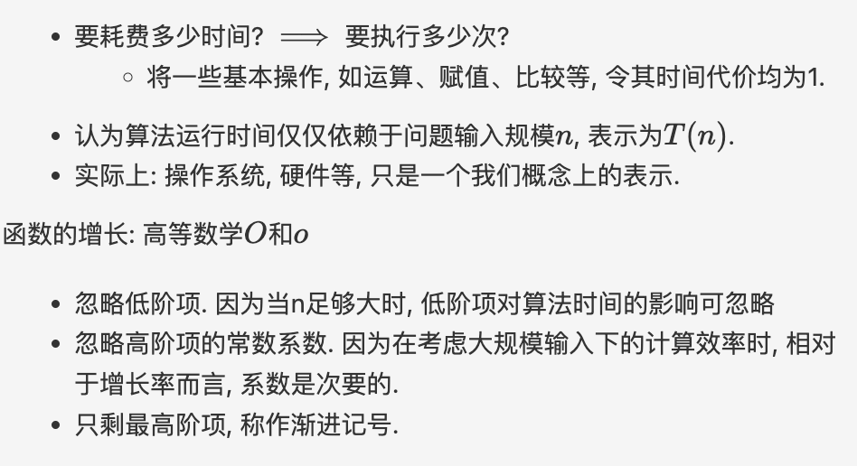
用数学的语言描述

Slide 16


QQ: 2095728218
gwzhang@cug.edu.cn

